Slide 1
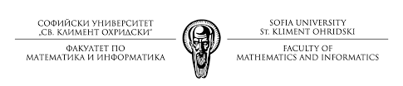
Scan-y:
3D сканираща система със структурирана светлина за реконструкция
Дипломант: Елица Емилова Венчова
Специалност: Вградени системи
Факултетен номер: 25992
Научен ръководител: проф. д-р Васил Георгиев Цунижев
София, 2022г.
Notes:
Темата на дипломна работа, която ще Ви представя е 3D сканираща система със структурирана светлина за реконструкция - Scan-y.
Дипломната работа е разработена под ръководството на проф. Цунижев.

Slide 2
Задачи
Функционален и технологичен анализ
Калибриране, шаблони и дълбочина
Функции на Scan-y
Проектиране на Scan-y
Настройки и тестове
Възможно развитие
Notes:
Основната цел на дипломната работа е представи реализиране на 3D скенер със структурирана светлина с цел реконструкция.
За изпълнение на тази задача са формулирани следните подзадачи -
функционален и технически анализ на приложната област,
разглеждане на принципа за калибриране, използването на шаблони и получаването на дълбочина,
Разглеждане на функциите и проектната реализация на Scan-y
Тестване и настройки на системата
Възможно развитие и подобрения

Slide 3
Дефиниции
3D скенер
Устройство, което се използва за сканиране на физически обекти и получаването на цифрови данни за тяхната геометрия и понякога за цвета.
Реконструкция
Предоставя компютърно четима информация за 3D структурата на обект. Освен за преизползване и съхранение, позволява анализиране и създаване на подобрен вариант на сканирания обект.
Notes:
Първо ще представя две основни дефиниции:
Първата е на 3D скенер:
Това е устройство, което се използва за сканирането на различни физически обекти от триизмерното пространство и получаването на данни за тяхната геометрия и понякога за цвета в цифров формат.
Реконструкция на обект предоставя компютърно четима информация за 3D структурата на обект. Използва се освен с цел преизползване и съхранение на данните, позволява анализирането и създаването на подобрен вариант на сканирания обект.

Slide 4
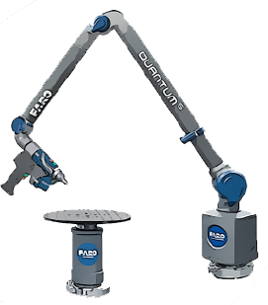
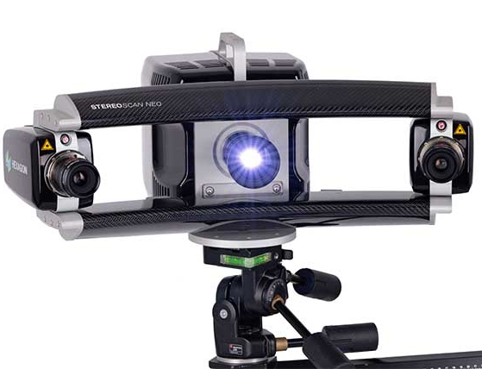
Видове сканери
Контактни
Безконтактни
Пасивни
Активни
Notes:
Скенерите се разделят на два вида.
Контактни, които използват система от рамена. Върхът се допира до различни точки на обекта и чрез измерване на ъглите на рамената, се създава координатна система от тези точки.
Безконтактните се разделят да два типа - пасивни и активни.
Пасивни използват естествената светлина при сканирането на сцената. Най-често са съставени от две камери поставени под различен ъгъл, които подобно да човешките очи, генерират стереоскопично изображение. Друга тяхна разновидност е една камера и завъртане на обекта. Например при дясното изображение, ако изключим проектора се получава пасивен тип скенер.
Активните се отличават с това, че не зависят от естествената светлина, а използват собствен източник като лазер или проектор. След малко ще видим как се получават пространствени данни при този тип. Основното е, че освен източник на светлина, е необходима поне една камера. Разбира се, повече камери, по-добре.
Предимствата на активните методи са, че няма опасност на наранят обекта чрез допир, и че не зависят от наличието или липсата на естествена светлина. Техен недостатък е, че не са подходящи за сканиране на движещи се обекти или динамична сцена. Това ги прави идеален метод за нашата цел реконструкция.
Разбира се, има още много методи за сканиране като компютърна томография, излъчване на инфрачервена светлина, които са водещи в своите приложни области.
https://www.precise3dm.com/assets/images/chennai_service_img/Service_images/FARO_ARM%20scanner.png
https://www.hexagonmi.com/products/structured-light-scanners/aicon-stereoscan-neo

Slide 5

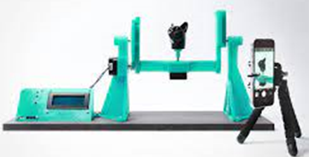
Функции
Пространствени данни
Текстура
Потребителски интерфейс
Ръчно/автоматично заснемане
Оси на сканиране
Notes:
Основна функция на 3D системите за сканиране, разбира се, е, че всички връщат пространствени данни
Нещо, което не е задължително и зависи основно от избрания метод на сканиране, но и от реализацията, е наличието на текстура или цвят. Например е необходима допълнителна разработка за добавяне на камера, за да може един контактен скенер да дава информация за цвета на точката. В случая на активен тип сканиране тази камера вече е налична.
Основните видове интерфейси са няколко. Хардуерен, който е много интуитивен за потребителя, но за добавяне на нова възможност често се изисква нов прототип. Web или настолно приложение са най-често използваните. Особено при web приложение предимството е, че е необходим единствено браузър и свързаност към мрежата, в която е скенера. По идея Scan-y трябва да се използва чрез web приложение, но все още не е реализирано. За момента единственият начин за използване е чрез команден ред като се извиква желаната функционалност с определените параметри.
Броят оси намаляват броя необходими сканирания, когато целта е получаване на 360° резултат. Например на снимката скенера има две оси - една която завърта поставения предмет около центъра и една, която дава възможност за поглед отгоре. Реализацията Scan-y е само с една ос, която завърта обекта около центъра.
Процесът на заснемане може да бъде ръчен или автоматично - ръчното заснемане предоставя по-голяма свобода и възможност за наблягане на определени места, но автоматичното е по-малко ангажиращо и намалява възможността за пропуски. При Scan-y заснемането е автоматично. Потребителят задава параметри като код на шаблон, размер на стъпка на завъртане и др.

Slide 6
Технологичен анализ
Контролна платформа
Камера
Източник на светлина
Задвижване на платформата
Памет
Комуникации
Нефункционални характеристики
Notes:
Техническите компоненти на един 3D скенер са:
Контролна платформа, която изпълнява управлението на сензорите, актуаторите и обработката на получените данни.
Камера се използва за заснемане на сцената,
Докато източник на светлина и въртящата платформа променят сцената, за да може да се получи информация за обекта от различните гледни точки.
Паметта е необходима, за да се съхраняват снимките и евентуално генерираните пространствени данни.
Комуникации - това са интерфейсите между платформата, отделните компоненти на система, а също и за потребителския интерфейс.
И нефункционални характеристики като резолюция, кадри в секунда, точност, размер на сканирания обекта и др.

Slide 7
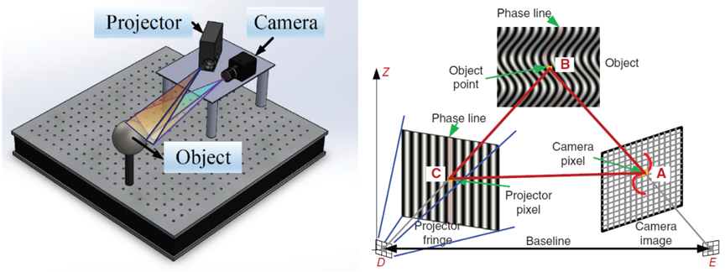
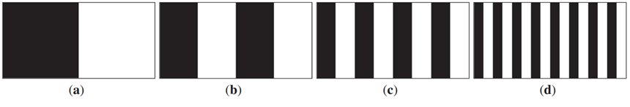
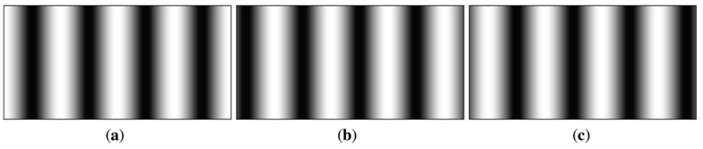
Структурирана светлина
Прожектиране и заснемане на шаблони
Двоичен
Phase shift
Notes:
Тук по визуален начин е показано как работи заснемането със структурирана светлина.
На първото изображение се вижда разположението на обекта, камерата и проектора.
Въпреки, че проекторът не е камера, то той може да бъде разгледан като камера на обратно, защото принципът на действие на двете е много подобен, но камерата приема светлината, а проектора я излъчва.
На второто изображение графично е показан този принцип, чрез който се постига един вид стереоскопично сканиране. Отляво е показано какво излъчва проектора, това е шаблон, който е съставен от черни и бели райета. Тук горе е показана сцената и по-точно как камерата я вижда. Вижда се, че обекта е начупен и съответно линиите от шаблона също се начупват. На следващият слайд ще видим принципа на декодиране и получаването на съответствие между точките C,B и A.
Най-отдолу са показани два по-разпространени шаблона - двоичен, който представлява множество от изображения съдържащи се от черно-бели линии, които с всяко следващо намаляват ширината си и увеличават броя. Вторият е фазово отместване. То се състоя от три синусоидни шаблона като всеки следващ има отместена фаза с някаква стойност като например 2pi/3.

Slide 8
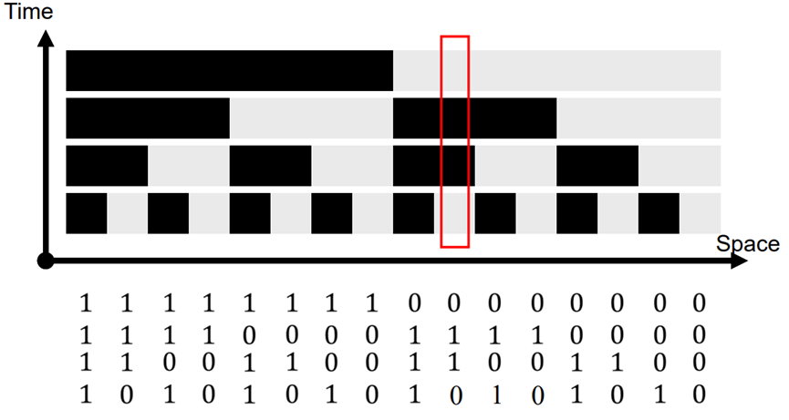
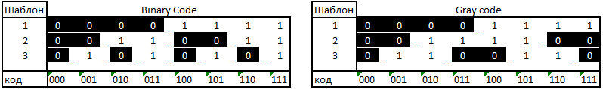
Декодиране
Да се оцветят 0-лите и 1-ците.
Notes:
Тук ще видим как тези множества от изображения се декодират. На горното изображение всеки от редовете е цяло изображение като е премахната височината за спестяване на място. <<<<<<>>>>>>За кодирането на 16 пиксела ширина са необходими 4 шаблона. Ако стойността на черното и бялото ги приемем съответно за 1-ци и 0-ли, то в първата колона, където е само черно, се получава 1111, в третата с черно-черно-бяло-черно кода е 1101. Така кодът в маркирания пиксел се получава 0110. Разбира се, това кодира уникално само колоната. За да бъде засечен пиксела и по ред, трябва да се прожектират хоризонтални шаблони.
Шаблонът, който разгледахме е Binary шаблон, но за реализацията на Scan-y е използван Gray code. Принципът на декодиране е същия, но местата, на които е по-вероятно да се получи грешка са места, на които преход между черно и бяло. Това е предимството на Gray code, преходите са много по-малко. В примерното сравнение на долното изображение се вижда, че при Binary преходите са 11, а при Gray code са само 7. Реално Gray code е подобрена версия на Binary като всеки следващ код се различава само с една стойност спрямо предходния.

Slide 9

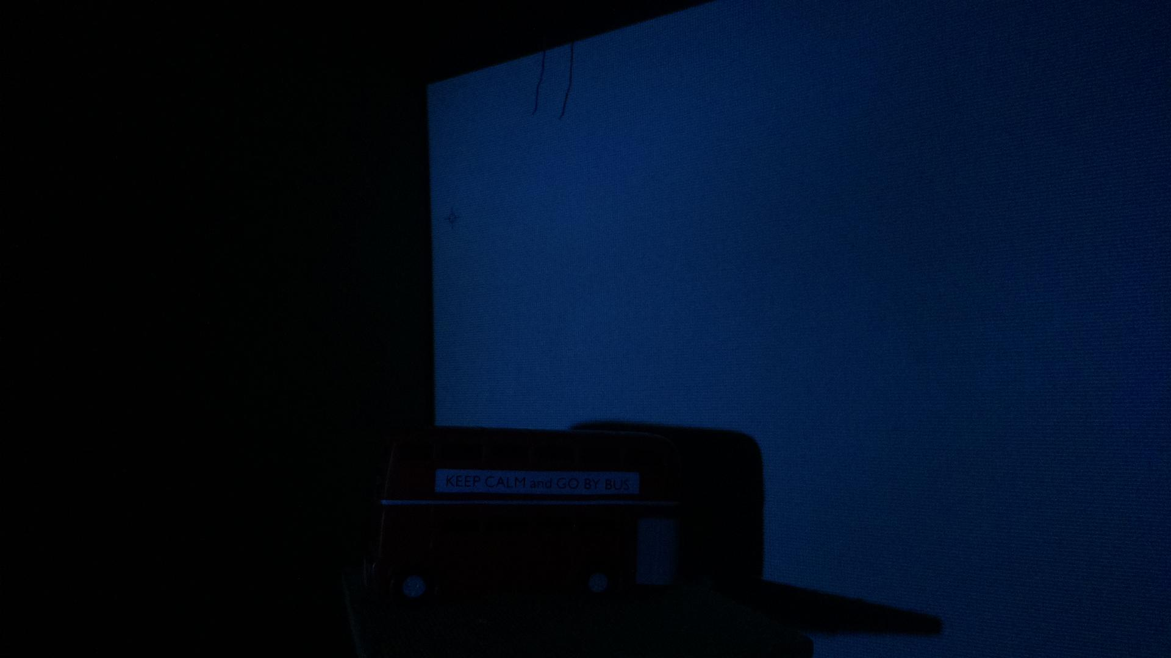

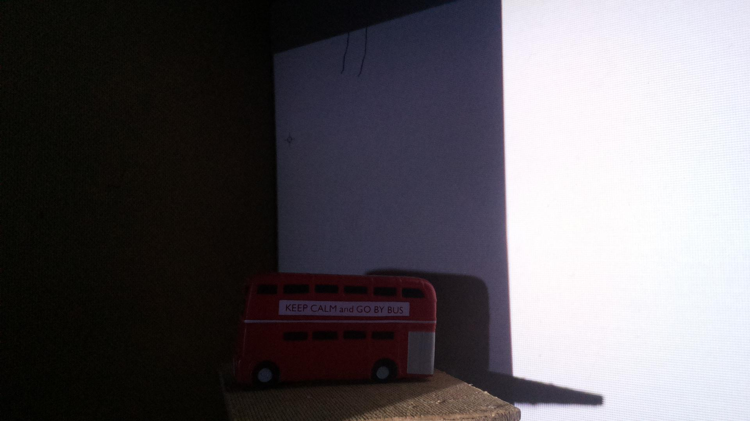

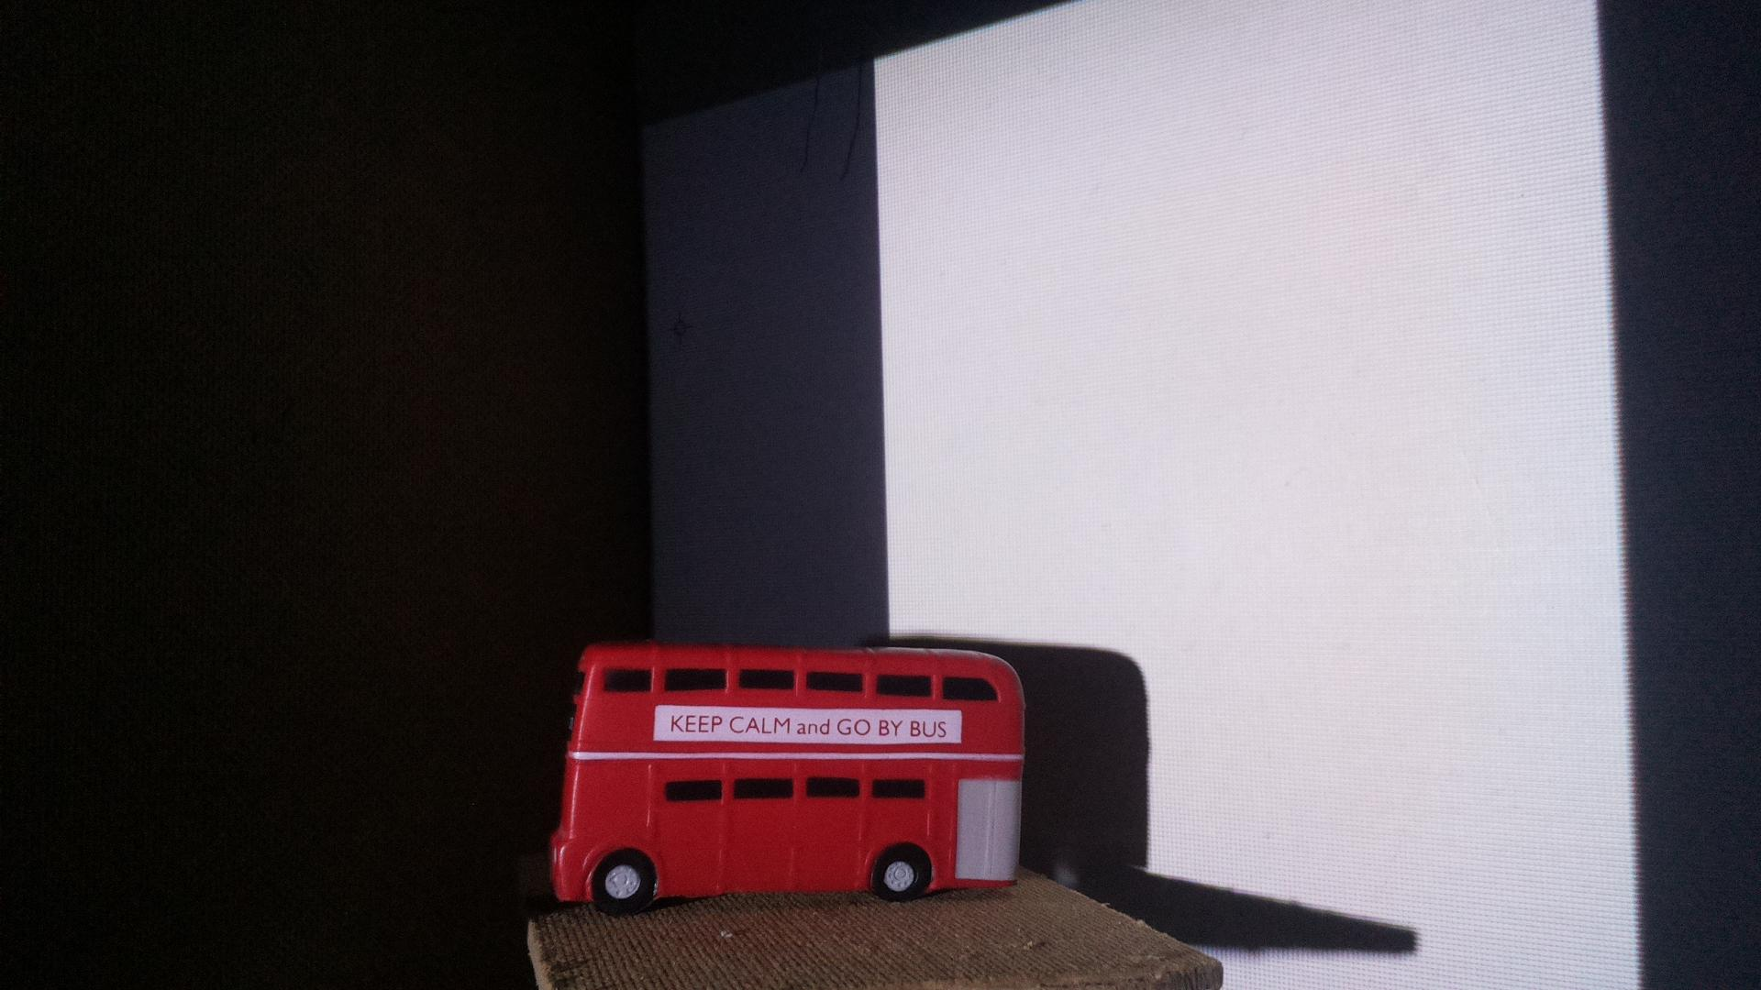

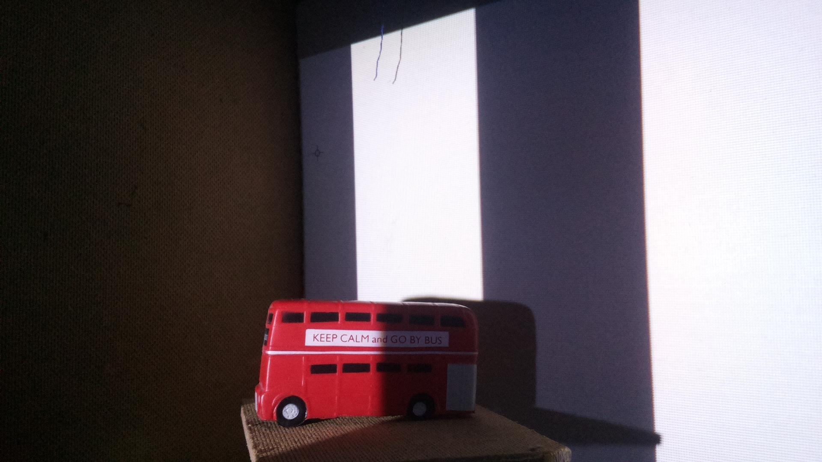
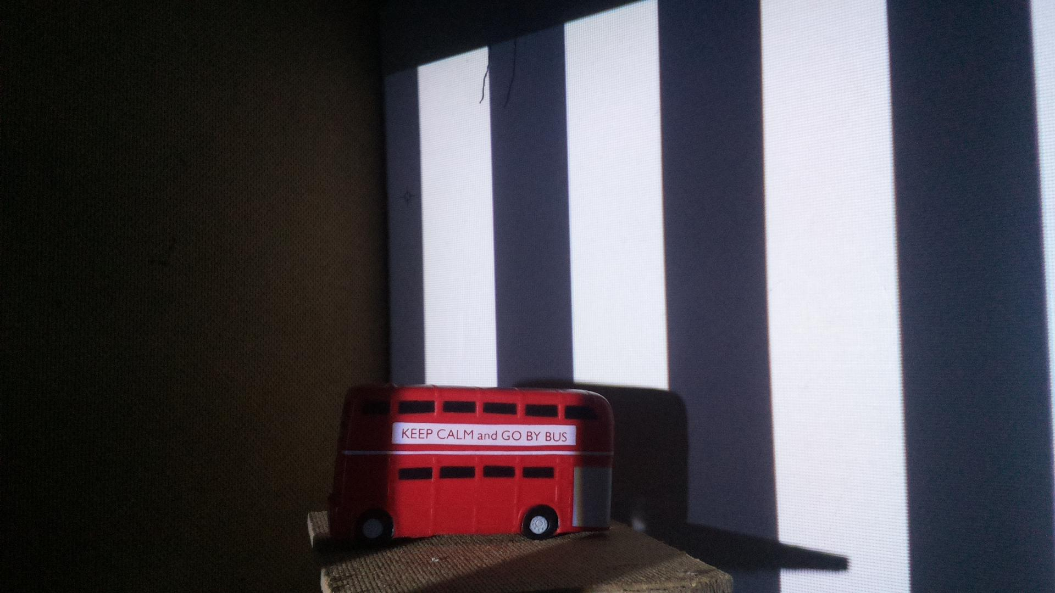

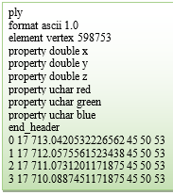
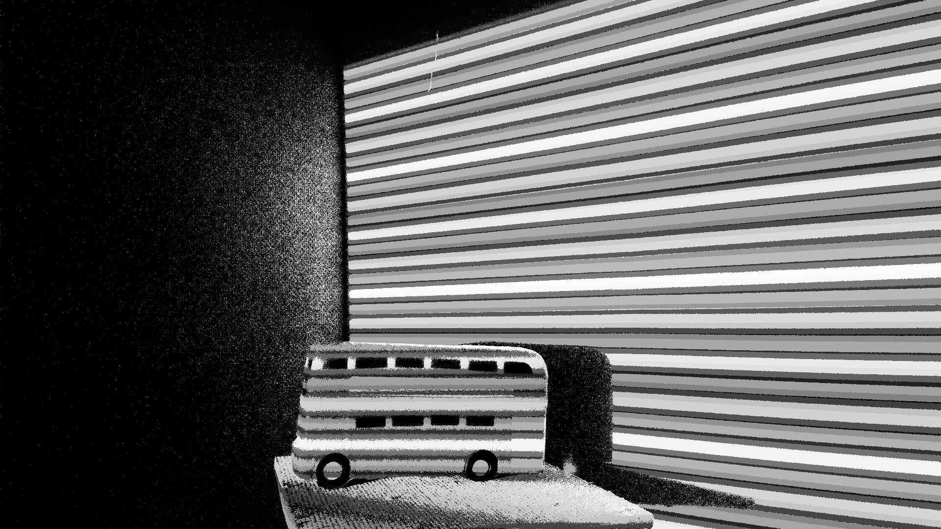
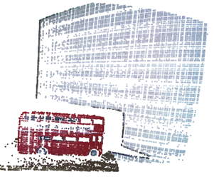
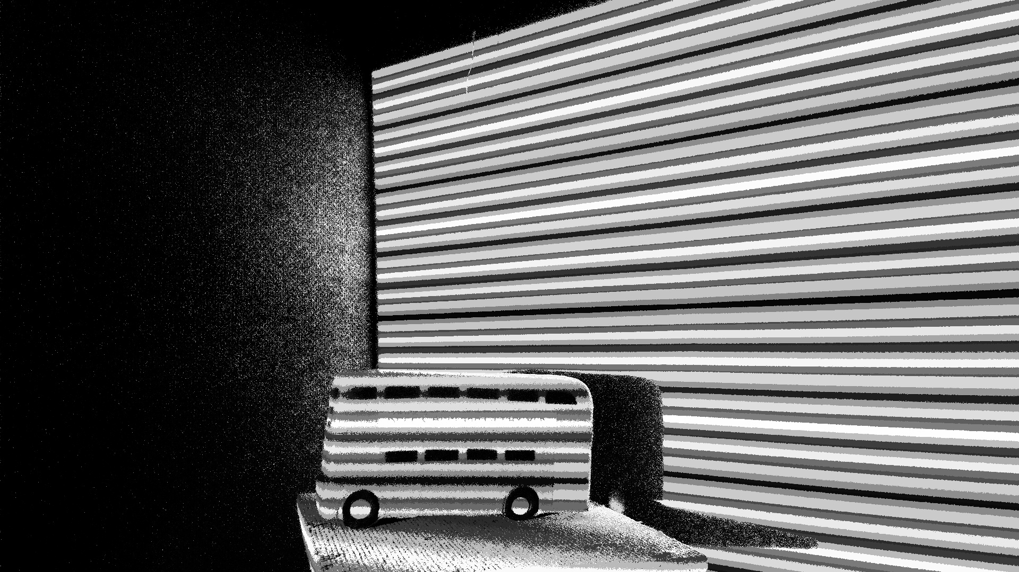
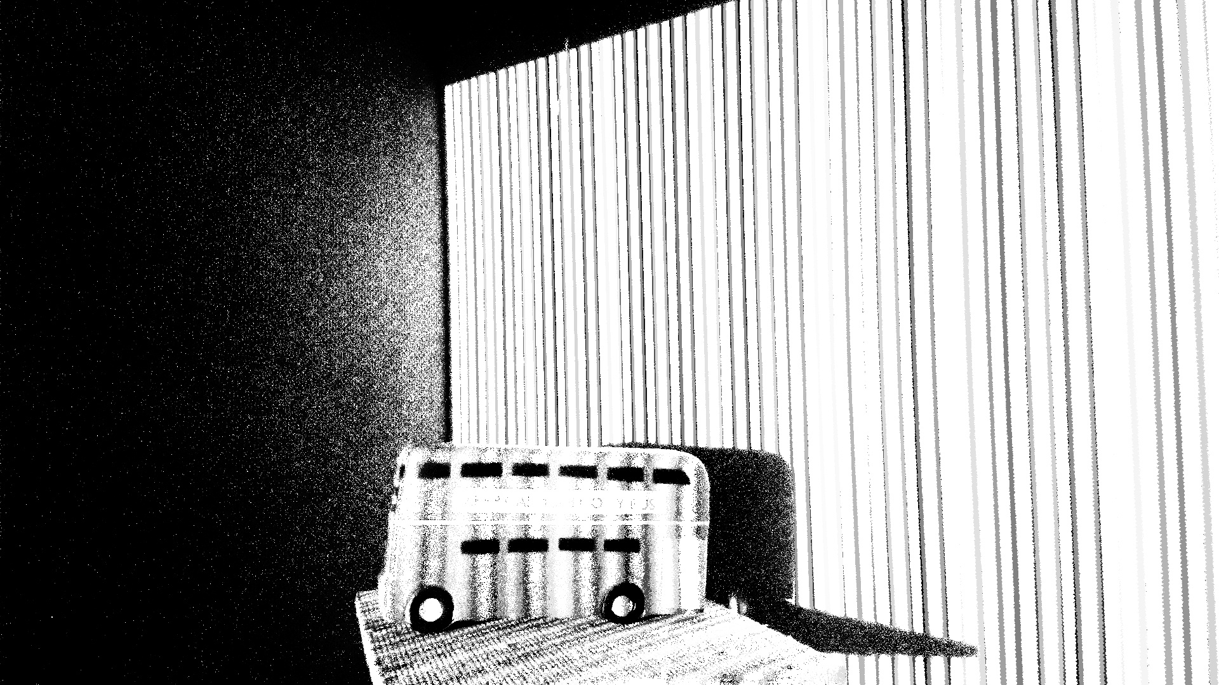
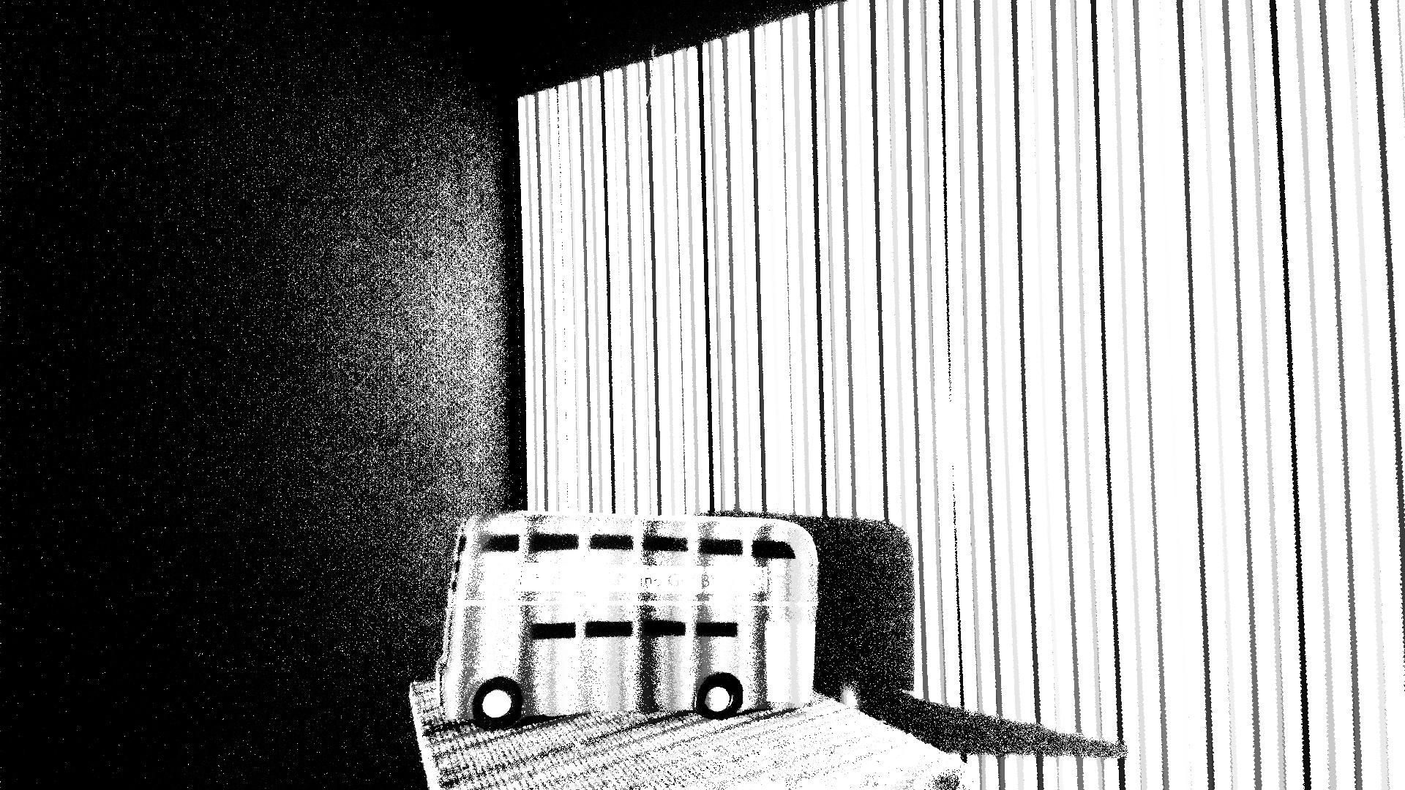
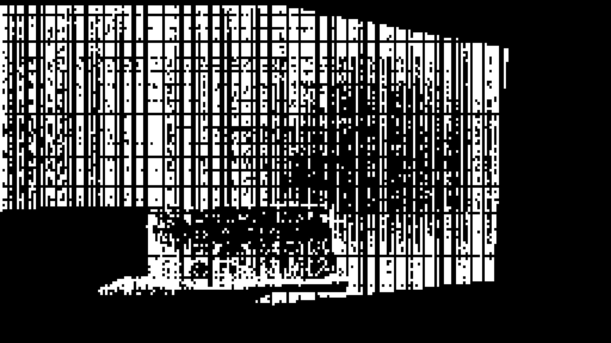
Процес на сканиране
Notes:
На този слайд е показан процеса на сканиране.
Първата стъпка е генерирането на шаблоните.
Последователно тези шаблони се прожектират и се заснемат от камерата.
Горните стъпки се изпълняват за всички гледни точки.
След това за всяка гледна точка се декодират шаблоните - вертикалните и хоризонталните. Тук са по два, защото допълнително се заснемат и обърнати шаблони(бялото е черно и черното е бяло), които помагат да се потвърди стойността на пиксела.
За всяко декодирана точка, се намира отместването ѝ спрямо очакваното. Това разстояние се превръща в облак от точки като се запазва и информацията за цвета.
Накрая се генерира .PLY, които съдържа пространствените данни и е четим от програми като AutoCAD, MeshLab и др.
Последното е визуализирано изображение на 3D облак от точки с MeshLab.

Slide 10
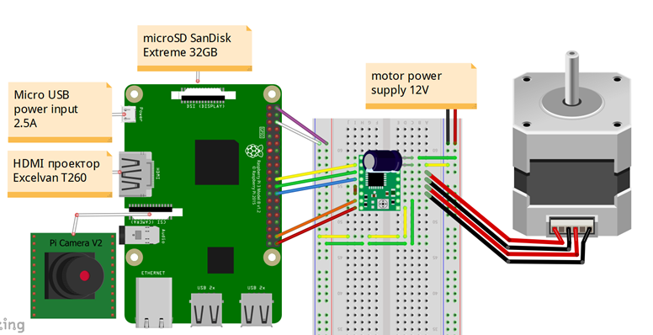
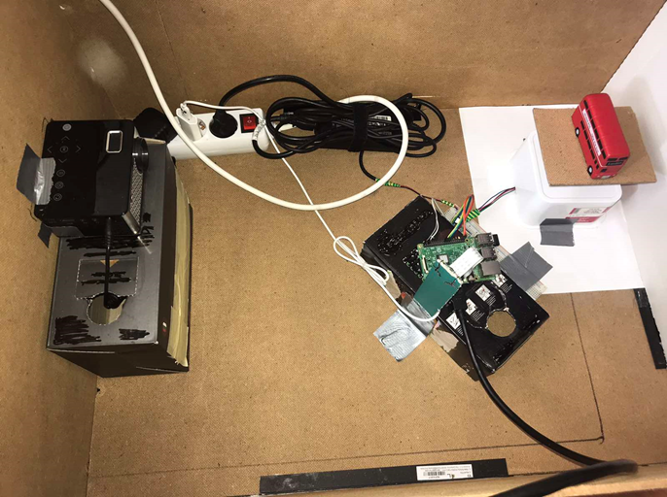
Техническа реализация
Памет
Платформата
Контролна платформа
Камера
Проектор
Notes:
Тук е показана техническата реализация на Scan-y.
В центърът е контролната платформа, която е Raspberry Pi 3. Тя управлява всички останали компоненти и генерирането на пространствени данни.
Камерата PiCamera е свързана чрез лентов кабел към специален за нея интерфейс.
Проекторът е свързан и се подава съдържание към него чрез HDMI интерфейс.
За памет се използва MicroSD карта, която по дизайн се използва от Raspberry за съхранение и допълнително съдържа операционната система.
Въртящата платформа се задвижва с Nema 14 и драйвър Pololu А488. Допълнително за задвижване на стъпковия мотор е необходимо захранване 12V, които не могат да се получат от Raspberry и е необходимо отделно захранване, което преобразува 220V в 12V.
На снимката се виждат платформата с обекта, разположените под различен ъгъл проектор и камера. Контролната платформа е при камерата. Последната част е захранване на Raspberry-то и стъпковия мотор.
Цялата реализация е поставена в кутия с покривало, за да може максимално да се намали ефекта от естествената светлина.

Slide 11
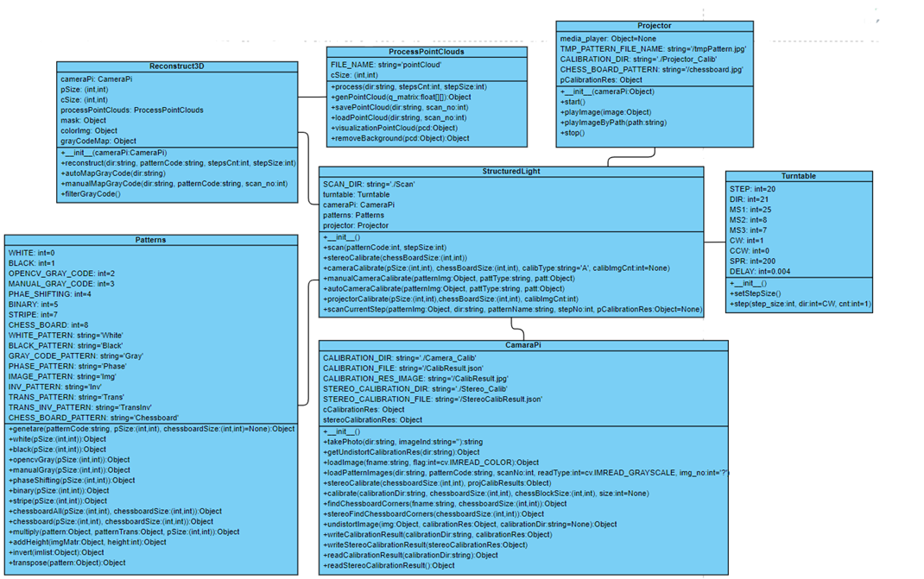
Диаграма на класовете
Notes:
Това е диаграмата на класовете реализирани в Scan-y.
Реализацията е подобна на физическата архитектура. В центъра е клас StructuredLight. В него се съдържат основите методи, които управляват функциите в системата - Калибриране на проектора, на камерата, стерео калибриране и Сканиране.
За всеки от сензорите и актуаторите има реализиран отделен клас - Камера, Проектор и Въртяща платформа. В тях се реализирани функциите за заснемане, визуализиране на шаблони, завъртане на платформата и др.
Генерирането на шаблоните е изнесено в отделен клас. Причината е, че в момента основният използван метод е Gray code, но в него е реализирано генериране и на други шаблони като Binary, Phase shift и др. В бъдеще лесно може се добави избор на друг шаблон и като единствено трябва да се реализира декодирането.
Последните два класа са Recontruct3D, който декодира шаблоните и генерира пространствените данни и
Клас ProccessPointClouds. Той е помощен клас на Reconstruct3D, в който са изнесени методите за обработка на облаци от точки. В момента в него има единствено методи за записване и четене на .PLY файлове, но в бъдеще там трябва да се реализират методи за сливане на облаците от точки на различните гледни точки.

Slide 12
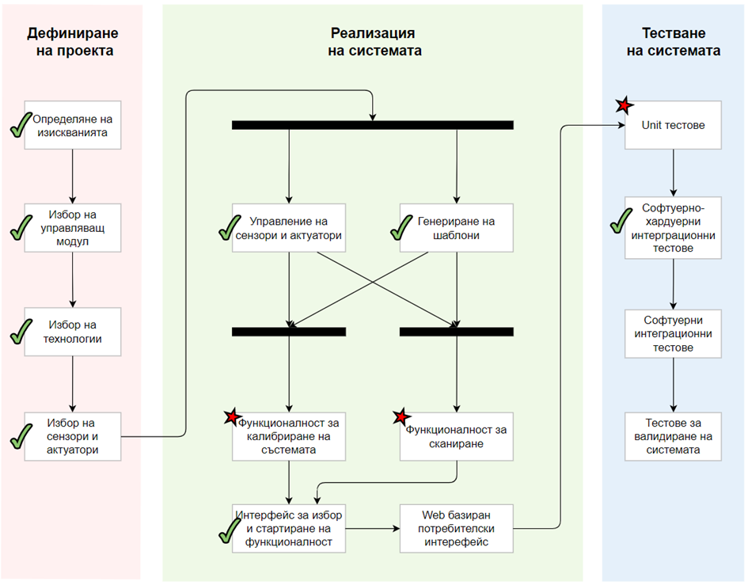
Статус и бъдещо развитие
Web интерфейс
Сливане на гледните точки
——
Комбиниране с друг метод на сканиране
Phase shift
Допълнителна камера
Морфологично затваряне
Notes:
В дясно на изображението са показани стъпките за реализиране на 3D сканираща система и статус на изпълнение на всяка от тях.
Стъпките са разделени на 3 части.
В първата е Дефиниране на проекта, която включва анализ на приложната област и изискванията и избор на управляващ модул, технологии и сензори и актуатори.
Втората част е Реализация на системата - Тук са включени стъпките за управление на сензорите и актуаторите, генериране на шаблоните, калибриране, което е реализирано с OpenCV библиотеката, но не работи много добре и е необходим допълнителен анализ за подобряване. Затова е отбелязано със звездичка, Функционалността на сканирането, което остава да бъде допълнена със сливането на различните гледни точки. Има изграден интерфейс, чрез който може да се извикват всички дефинирани функционалности. И нещо, което все още не е започнато е създаването на web базиран потребителски интерфейс.
Последната част Тестване е сложена като отделна по-скоро само за нагледност. Тестването е по-тясно свързано с реализацията. А дори има подходи като test driven, в които първо се пишат тестовете, а след това се прави реализацията. В момента за реализирани unit тестове за създадени методи и софтуерно-хардуерни тестове, които тестват управлението на хардуерните компоненти. Това, което не е направено е крайното валидиране на системата, включително Тестове за точност.
Възможни бъдещи разширения са например комбинирането с друг метод на сканиране, който да компенсира недостатъците на Gray Code или при комбинацията с Phase shift шаблоните е възможно постигане на точност по-малка от един пиксел.
С допълнителна камера поставена огледално от другата страна на проектора, ще може да се заснемат зони, които заради характера на повърхността не могат да бъдат осветени, когато са видими за първата камерата.
Могат да се добавят и допълнителни обработки на Морфологично затваряне, което изчиства артефакти от предния фон на изображението и други, които помагат за намаляването на шума.

Slide 13
БЛАГОДАРЯ!
Notes:
Благодаря!

